Slide 1






Curso de Entrenador en Carreras con Obstáculos (OCR)

Slide 2
NUTRICIÓN
ENCUENTRO 1
Introducción nutrición deportiva Nutrientes Grupos de alimentos y funciones Sistemas energéticos
ENCUENTRO 2
Evaluación nutricional Determinación del VCT Intervención
ENCUENTRO 3
Hidratos de Carbono Proteínas Grasas Nutrición antes-durante-después del entrenamiento.
ENCUENTRO 4
Hidratación Suplementos dietarios para deportistas Deporte específico (resistencia-triatlón)

Slide 3

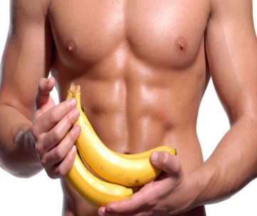

¿Mismos alimentos y dietas para todos?
OBJETIVOS NUTRICIONALES
SALUD
(LARGO PLAZO)
RENDIMIENTO
ESTÉTICA
(corto plazo)
DIETAS
BALANCEADAS
PROTEICAS
BAJAS EN GRASA
ADAPTACIÓN Y
FACTORES
INDIVIDUALES
¿EJEMPLOS?

Slide 4
CARBOHIDRATOS ENERGÍA (50-60% VCT)
Su disponibilidad es SUFICIENTE cuando la cantidad de g/kg y el momento de consumo en relación al ejercicio son suficientes para suministrar E al musculo y al SNC.
Mejoran el rendimiento.
Capacidad de resistencia depende de las reservas de glucógeno previas.
Ejercicio >90 minutos o intermitente de alta Intensidad – provisión adicional.
DEPORTISTAS: Recomendación debe ser según KG/ PESO CORPORAL. No como % VCT.
Siempre considerar objetivo nutricional, carga de ejercicio y retroalimentación brindada por el deportista sobre su rendimiento.

Slide 5
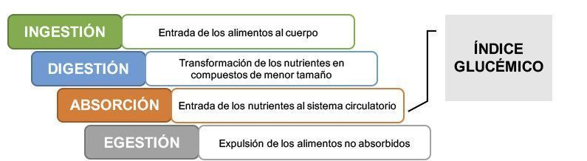
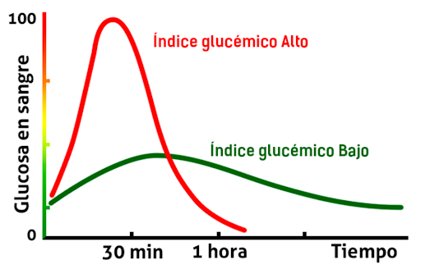
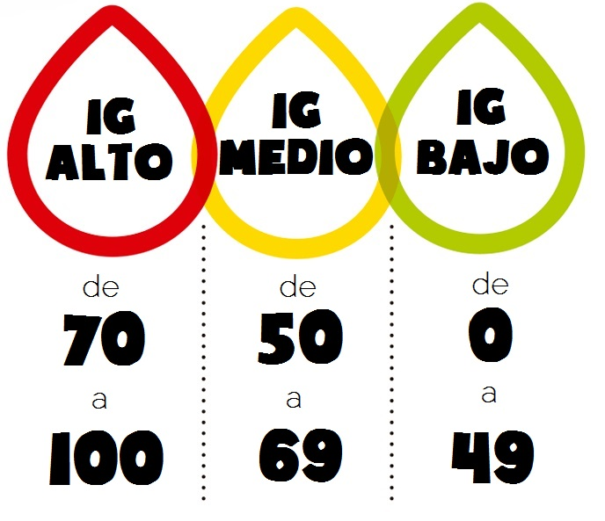
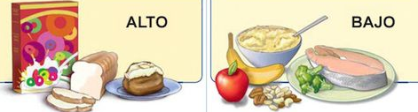
INDICE GLUCÉMICO
DESCRIBIR EL EFECTO EN LA INGESTA DE ALIMENTOS SOBRE LOS NIVELES DE AZÚCAR EN SANGRE.
https://care.diabetesjournals.org/content/31/12/2281.figures-only

Slide 6
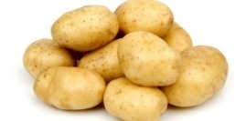
CLASIFICACIÓN SEGÚN COMPLEJIDAD DE MOLÉCULA
Monosacáridos (1 molécula de glucosa): glucosa fructosa y galactosa (disponibles a corto plazo)
Oligosacáridos (2-9 azúcares): maltosa, sacarosa, lactosa. ej. leche,
azúcar blanca, malta.
POLISACÁRIDOS: almidón, glucógeno, celulosa (disponibles a largo plazo)
ALMIDONES
Reino vegetal. Amilosa-amilopectina.
GLUCÓGENO
Reino animal.
CELULOSA (FIBRA)
Origen vegetal, el más abundante.
Papa-banana
hígado
cáscaras, semillas
de frutas-verduras.
cereales integrales

Slide 7
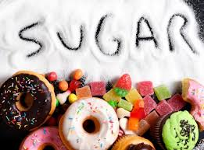
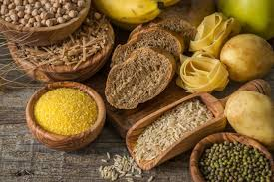
CLASIFICACIÓN TRADICIONAL
SIMPLES
Azúcar
Miel
COMPLEJOS
Legumbres
Frutas
Lácteos
Hortalizas
Cereales integrales y derivados
Vegetales feculentos (papa, batata, choclo)
Causan un marcado y rápido cambio
en la insulinemia y la glucemia.
Completamente digeridos.
Respuesta en la glucemia e
insulinemia menos marcada y
más sostenida.
Digestión completa pero más lenta

Slide 8
¿CUÁNTO CONSUMIR?
INGESTAS RECOMENDADAS DE HIDRATOS DE CARBONO POR KG/PESO CORPORAL EN FUNCIÓN DEL TIPO Y TIEMPO DE ENTRENAMIENTO DIARIO
PROMEDIO DE HS DE ENTRENAMIENTO | INTENSIDAD | GRAMOS DE HC/KG PESO CORPORAL/DÍA
3-5 hs semanales | Baja | 4-5
5-7 hs semanales | Moderada | 5-6
1-2 hs al día | Moderada a alta. | 6-7
2-4 hs al día | Idem | 7-8
+4 hs al día | Moderada a muy alta | 8-12
1g HC/kg peso corporal hasta una hora previa al comienzo de entrenamiento tiene como
objetivo aumentar la disponibilidad de este nutriente en hígado y músculo.
Entrenamiento 1-2,5 horas duración: 30-60g de HC/hora.
Entrenamiento de más de 2,5 hs: 90g HC/hora.
Sería suficiente el aporte de 8-10g HC/kg/día durante los 3 días previos a competencia
deportiva que requiera aumento de reservas de glucógeno muscular.

Slide 9
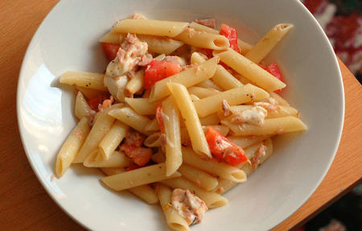
HC ANTES DE LA COMPETENCIA Y/O ENTRENAMIENTO
SUPERCOMPENSACIÓN DE GLUCÓGENO O CARGA DE HC: Permite mantener reservas de glucógeno ALTAS, sobre todo deportes de >90 minutos.
Aumenta el rendimiento deportivo en 2-3% y se retrasa la fatiga en un 20%.
¿cómo se logra?: 6 días: 3 al 50% VCT + 3 al 70% VCT (previos a evento). Aumenta las reservas de glucógeno en un 40% o más por encima del normal.
EVALUO CONSUMO HC/Kg de peso → 7-10g/kg peso corporal
(incremento progresivo)-mantenerlo últimos 3 días previos.
-Cuando haya dificultad para lograr esto, se busca mínimo 600g HC previos a la competencia + 100-200g 6hs previas a competir. (sobre todo >90 minutos)
Volumen de entrenamiento va disminuyendo: 100% el día 7 y 10% día previo al evento 30-60´-baja intensidad). Día previo NO se entrena.

Slide 10
ÚLTIMA COMIDA PREVIA AL INICIO DE COMPETENCIA Y/O SESIÓN DE ENTRENAMIENTO
Síntesis de glucógeno hepático
Abastecer al cuerpo de HC para el ejercicio
Minimizar la fatiga
Evitar intolerancias digestivas
¿CUÁNTO?
4g HC/kg (140-300g de HC)- 4hs previas al ejercicio
1g HC/kg – hasta 1 hora pre-ejercicio.
> HC en hígado, músculo y + rendimiento.
CARBOS
PROTEINAS
GRASAS
FIBRA
No retardar vaciado gástrico
Evitar malestar
Utilidad de BEBIDAS
TIPO HC: MODERADO-BAJO IG

Slide 11
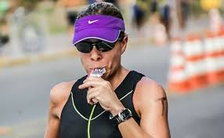
HC DURANTE LA COMPETENCIA Y/O SESIÓN DE ENTRENAMIENTO
DURANTE: >90 minutos de duración (1.3 h) y 70% VO2 máx. (INTENSIDAD) media-alta.
APORTE DE 30-60g HC / HORA (aprox. Oxidación de glucosa: 1g/minuto)
¿CUÁNTO?:SI LA DURACIÓN ES + 2,5 HORAS EJERCICIO: 80-90g HC / HORA.
ÚTILES: BEBIDAS DE REHIDRATACIÓN – GELES- BARRAS ENERGÉTICAS- GOLOSINAS- FRUTA- BEBIDAS CASERAS DE HC – CARAMELOS DE GOMA- CUADRADOS DULCES-
¿CADA CUÁNTO?: INTERVALOS DE 15-30 minutos.
EJERCICIOS DURACION >90 MINUTOS: RENDIMIENTO NO SE VE AFECTADO POR LA DISPONIBILIDAD DE GLUCOGENO, SIEMPRE Y CUANDO SE POSEA RESERVAS ADECUADAS. ACTIVIDADES INTENSAS 45-75 MINUTOS, enjuagarse la boca con bebidas puede mejorar 2-3% rendimiento.
Glucosa circulante
< uso de glucógeno de reserva
< uso de AA
Inhibe cortisol (catabólica)

Slide 12
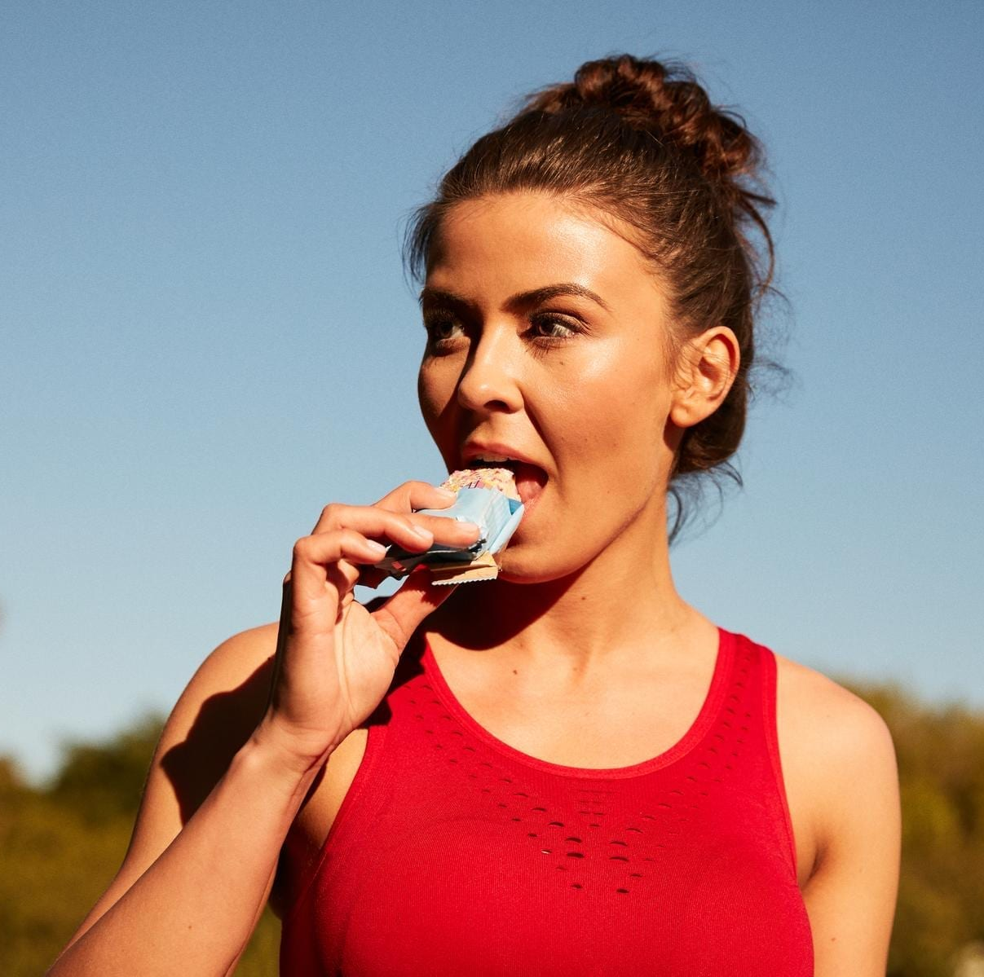
HC LUEGO DE COMPETENCIA Y/O SESIÓN DE ENTRENAMIENTO
RECUPERO GLUCOGENO MUSCULAR
MEJORO BALANCE PROTEICO
LA DEPLECIÓN DE GLUCOGENO PUEDE OCURRIR DESPUÉS DE 2-3 HORAS DE EJERCICIO CONTINUO AL 60-80% VO2 máx.
RESINTESIS GLUCOGENO ocurre entre 30´-2 Horas post-ejercicio.
REGLA: A > DEPLECIÓN > REPOSICIÓN.
¿CUÁNTO?: 1,2-1,5 g/KG (durante los 30´posteriores) +3 INGESTAS: de 0,7g/KG (cada 2 horas) durante 6hs (sólido o líquido)
TIPO DE HC: ALTO INDICE GLUCÉMICO (primeras 6hs)- RÁPIDA SINTESIS GLUCOGENO. Luego moderado.
NO OLVIDAR QUEDEBEMOS COMBINARLOS CON PROTEINAS POST-EJERCICIO ES NECESARIA PARA LOGRAR EL BALANCE ENERGÉTICO POSITIVO.

Slide 13
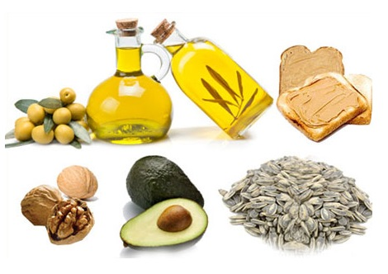
LIPIDOS O GRASAS (25-30%) energía más lenta, se utiliza una vez agotada la del glucógeno.
SEGÚN SU ORIGEN
Animal
Vegetal
SEGÚN CONSISTENCIA
Grasas - sólidas
Aceites - líquidas
SEGÚN COMPOSICIÓN QUÍMICA
SATURADAS: ej. manteca, quesos duros, lácteos.
INSATURADAS : mono (aceite de oliva, girasol, canola, maní, sésamo, palta, frutos secos y pasta) ó poli-instauradas (aceite maíz, soja, semillas, pescados) OMEGA 3 (lino-salmón-trucha-atún-nueces-chía-algas-soja) Y 6 (aceites girasol-maíz-uva-soja) –ESENCIALES 4:1.

Slide 14
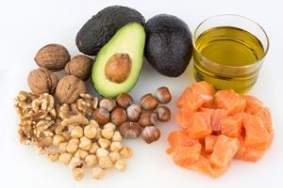
La alimentación de deportista debería tener 20-35% de grasas respecto al VCT. Esta proporción de grasas debe, además de ser factible de realizar en la práctica, permitir cubrir la demanda de energía, ácidos grasos esenciales y vitaminas liposolubles.
Con valores calóricos muy elevados ésta proporción de las Kcal totales cubiertas por las grasas puede ser mayor, sugiriendo hacer una selección de grasas de buena calidad.
Se aconseja que la comida previa al entrenamiento o competencia sea magra, evitando de ésta forma disconfort gástrico.

Slide 15
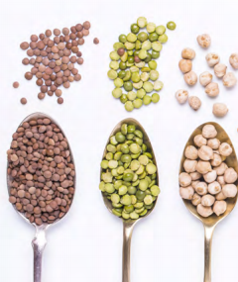
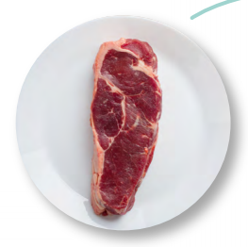
PROTEÍNAS (12-15%) CONSTRUCCIÓN
CRECIMIENTO
COMPLETAS
(AVB- Todos los AA esenciales)
ORIGEN ANIMAL
vaca, pollo, pescado, huevos, lácteos.
Excepción: Levadura de cerveza, spirulina, garbanzos, soja, (tofú), pistachos, quínoa, trigo serraceno, polen.
INCOMPLETAS
(AA limitantes)
ORIGEN VEGETAL
-Legumbres (sin metionina)
-Cereales (sin lisina)
PROTEÍNA COMPLETA
LEGUMBRES + CEREALES INTEGRALES
LEGUMBRES + FRUTOS SECOS
Ésta combinación no debe ser si o si en la misma comida, puede ser a lo largo del día

Slide 16
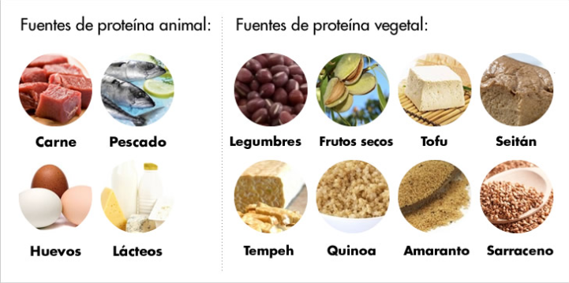
La proteína ayuda a aumentar el nivel de SACIEDAD, intentar
incluirla en todas las comidas principales del día!

Slide 17
INGESTAS RECOMENDADAS DE PROTEÍNAS (G/KG PESO /DÍA) PARA DEPORTISTAS
DEPORTE | G PROTEINAS/KG PESO CORPORAL /DÍA
Deportistas recreativos | 0.8-1
Entrenamiento de fuerza -etapa mantenimiento -etapa aumento masa muscular | 1,2-1,4 1,6-1,8
Deportes intermitentes | 1,2-1,5
Entrenamiento de resistencia | 1,2-1,4
Reducción de peso | 1,6-1,8
La ingesta de proteínas antes y después del ejercicio es necesaria para lograr un balance proteico positivo y óptima recuperación.
El consumo posterior de proteína afecta positivamente en los procesos anabólicos, favoreciendo la síntesis y reparación muscular.
El consumo elevado de proteínas en personas sanas no tendría efectos nocivos en la función renal (<2,8g/kg peso/día)
Se desconocen efectos por ingestas >3g/kg peso/día) por períodos prolongados.

Slide 18
Las necesidades dependen de…
Nivel E
TIPO E
INTENSIDAD
DISPONIBILIDAD E Y HC
Van aumentando a medida que
progrese el entrenamiento
RESISTENCIA > REQUERIMIENTO
Glucosa baja, la proteína puede aportar hasta con el 15% de energía.
USO vs
RESERVA
55-60 vO2 máx no oxido AA

Slide 19
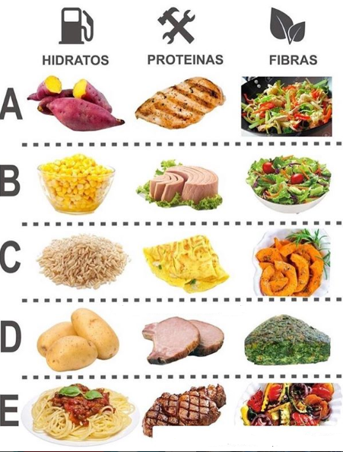
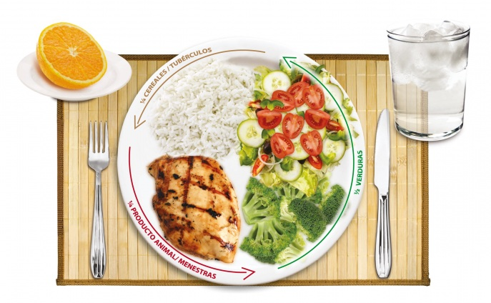
¿CÓMO ARMO UN PLATO SALUDABLE DE ALMUERZO O CENA?
1. De acuerdo a mi gusto/preferencia
2. Conociendo nutrientes y grupos de alimentos

Slide 20
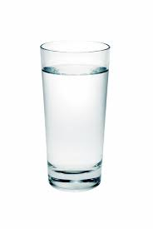
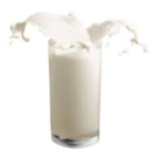
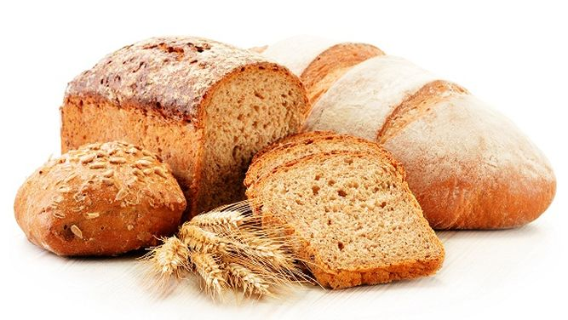
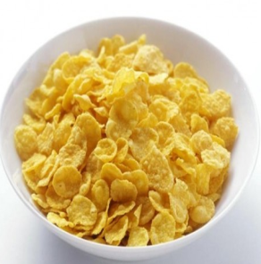
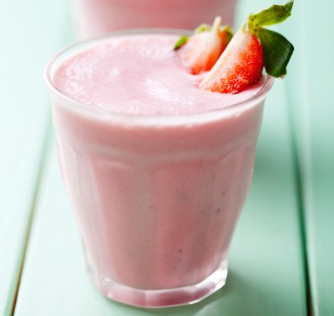

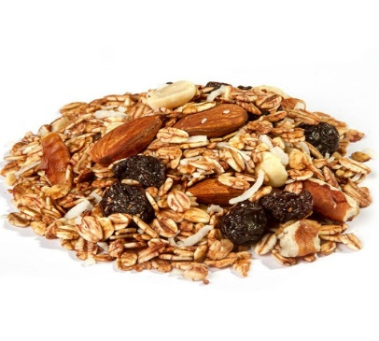
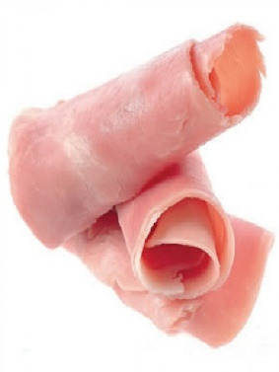
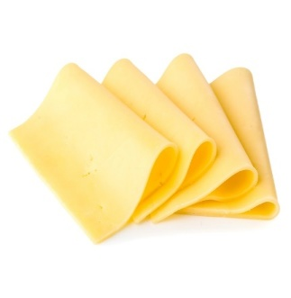


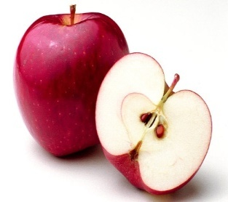
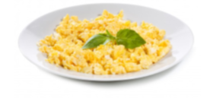
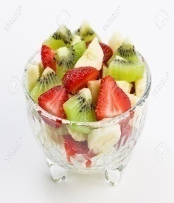
¿CÓMO ARMO UN DESAYUNO/ MERIENDA?
LIQUIDOS
PROTEINAS
HIDRATOS Y FIBRA

Slide 21
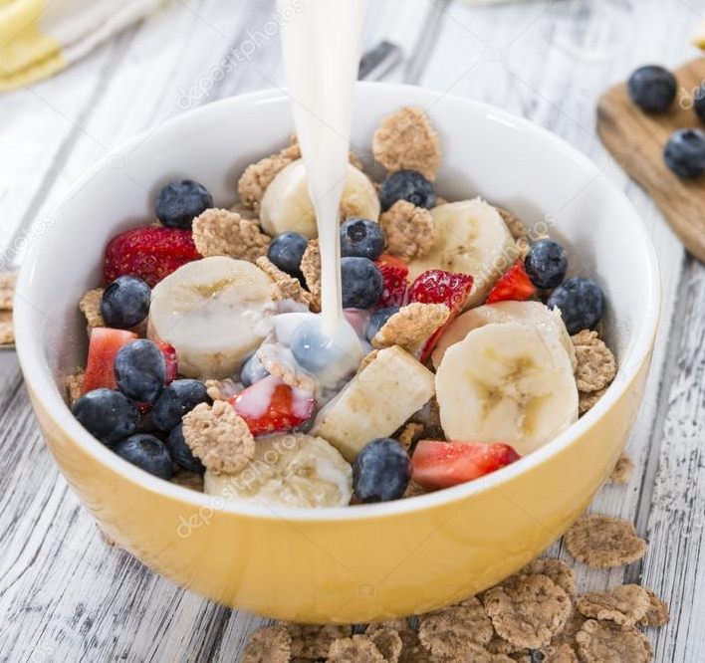
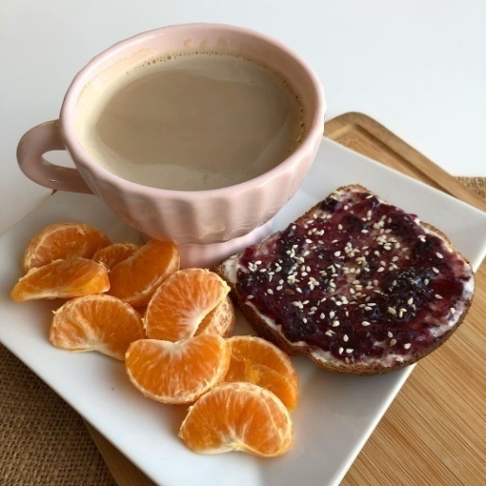
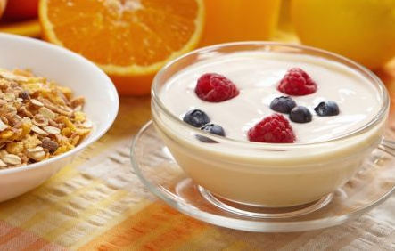
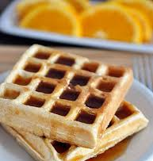
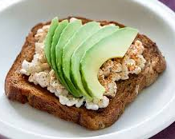
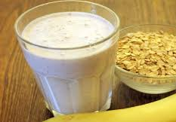
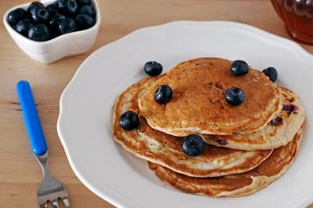
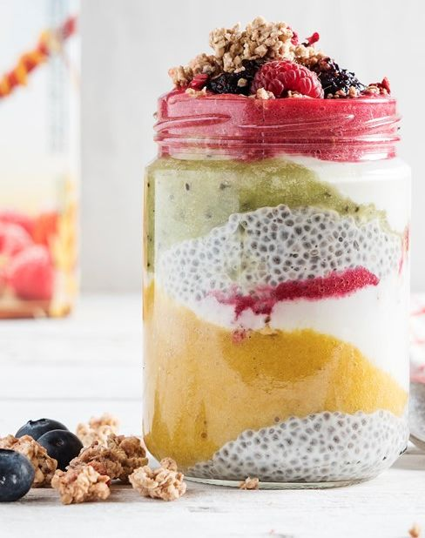
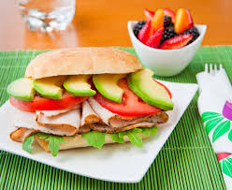
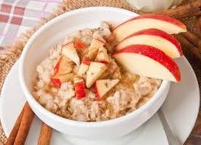
ALGUNOS EJEMPLOS

Slide 22
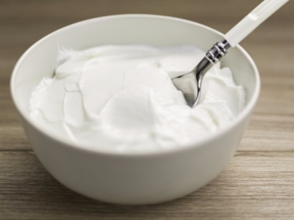

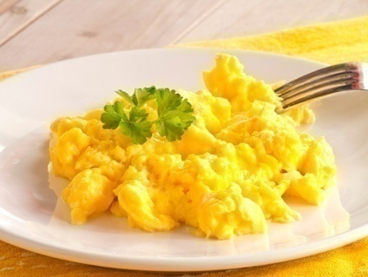
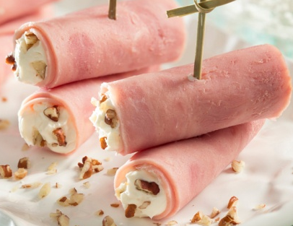
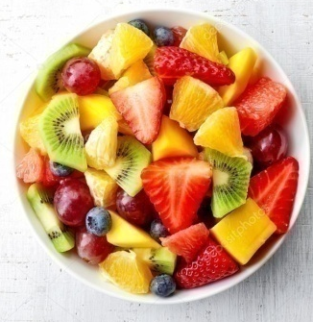
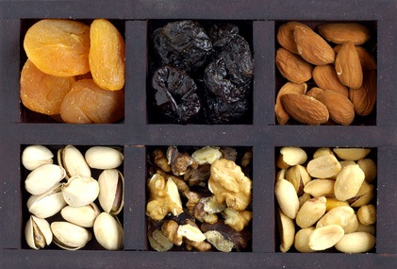
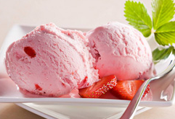
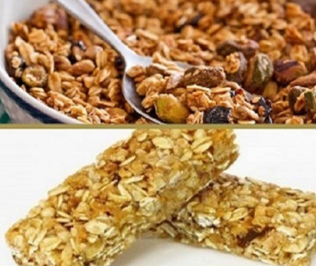
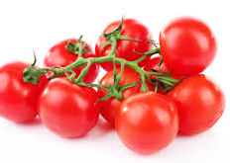
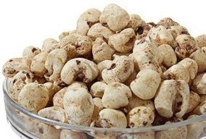
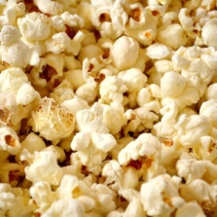
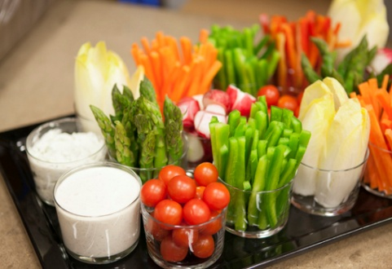

COLACIONES REAL FOOD
YOGUR NATURAL
HUEVO
INFUSION CON LECHE
QUESOS MAGROS
JAMON COCIDO
FRUTA FRESCA
HELADO DE FRUTA CASERO
FRUTA DESHIDRATADA
FRUTOS SECOS
BARRITAS DE CEREAL
GRANOLA
POCHOCLO
TUTUCAS
TOMATES CHERRY
BASTONES DE ZANAHORIAS O APIO
ACEITUNAS
HUMMUS O SALSA CASERA DE VEGETALES
PALTA
PASTA DE MANÍ

Slide 23

NUESTRA REALIDAD
COMER EN EXCESO Y DE FORMA COMPULSIVA
ALTOS NIVELES DE ANSIEDAD Y ATRACONES
PICOTEO
SALTEO COMIDAS
EXCESO DE PRODUCTOS INDUSTRIALIZADOS
POCA FRUTA/VERDURA
POCA AGUA
FALTA DE TIEMPO, PLANIICACIÓN Y ORDEN
COMPRA INADECUADA
DESINFORMACION

Slide 24




NUESTRA REALIDAD
LA MAYORÍA
LA MINORÍA
CUANTOS MÁS ALIMENTOS SIN ETIQUETA NUTRICIONAL
CONSUMAS, MENOS CALORÍAS VAS A OBSESIONARTE EN
LEER Y MEJORES CALORÍAS VAS A CONSUMIR.

Slide 25

COMPOSICIÓN CORPORAL
(LA CLAVE DEL ÉXITO)
DESCENSO DE GRASA
Déficit calórico
Más proteínas
AUMENTO DE MÚSCULO
Superávit calórico
Más proteínas y cho
Reducir grasas y cho
Saciedad
Movimiento
Evaluar suplemento
Entrenar con pesas
EL MÚSCULO OCUPA MENOS VOLÚMEN
QUE LA GRASA,
POR ESO NO IMPORTA SI PESAS MÁS
MIENTRAS TENGAS MÁS MÚSCULO QUE GRASA

Slide 26


EL PESO SÓLO NO NOS DICE NADA
MEDICIONES CORPORALES
(ej. reducción de pliegues, % grasa-músculo)
ROPA-ESPEJO
ASPECTO (fotos frente, perfil, espalda)
SISTEMA DIGESTIVO (menos inflamación,
mejor tránsito, sistema inmunológico)
APRENDIZAJE
RELACIÓN CON LOS ALIMENTOS

Slide 27


RANGOS DE PORCENTAJE DE GRASA CORPORAL
RANGO | MUJER | HOMBRE
ESENCIAL | 10-12 % | 2-4%
ATLETA/FIT | 14-20% | 6-13%
NORMAL | 21-24% | 14-17%
SOBREPESO | 25-31% | 18-25%
OBESIDAD | 31% o más | +25%
EL PESO EN
NUTRICIÓN NO
ES UN VALOR
FUNDAMENTAL

Slide 28


¿QUE COMER ANTES DEL ENTRENAMIENTO?
→1-2hrs antes: comidas ricas en hidratos de carbono (IG moderado-bajo), moderada en proteínas y baja en grasas. Cuidado con fibra alimentaria (buscamos que la digestión sea fácil y ligera)
¿CUÁLES SON LOS OBJETIVOS?
Promover la síntesis de glucógeno muscular y hepático
Proporcionar energía durante el entrenamiento y aumentar el rendimiento
Reducir el daño muscular
Evitar hipoglucemias durante el entrenamiento
Evitar molestias gastrointestinales
AVENA-BANANA-PAN-
PAPA-BATATA-ARROZ-PASTA
Notes:
Si es desayuno o merienda: leche o yogur descremado acompañado por algún cereal (pan integral, pan francés, galletas de agua, discos de arroz, cereales de desayuno) + fruta (entera, en trozos o jugo de fruta). Puede acompañar con mermelada o queso untable descremado.
Si es almuerzo: pastas, cereales (arroz, polenta) o legumbres con verduras o salsa liviana de verduras. Puede agregar 30 g de carne (vaca, pollo, pescado) o 1 huevo duro.
es clave para Optimizar el aporte de energía y nutrientes

Slide 29







¿QUE COMER DURANTE EL ENTRENAMIENTO?
→MENOS DE UNA HORA →MAS DE UNA HORA O ACTIVIDAD INTENSA
Notes:
Es importante para evitar la deshidratación y mantener los niveles de energía constantes para no disminuir el rendimiento deportivo.

Slide 30


Objetivos:
Favorecer la recuperación de las reservas de glucógeno hepático y muscular.
Promover la síntesis de proteínas, evitando el desgaste muscular generado por la ruptura de fibras musculares durante el entrenamiento.
Evitar la depresión del sistema inmunológico, característica de entrenamientos extenuantes
Evitar la deshidratación .
¿QUE COMER DESPUÉS DEL ENTRENAMIENTO?
→1-2hs después: Comida rica en proteínas y en hidratos de carbono (alto IG)-rápida absorción (recuperar fibras musculares)
¿OBJETIVOS? :
Favorecer la recuperación de las
reservas de glucógeno hepático y
muscular.
Promover formación de músculo, evitando el desgaste
generado por la ruptura de fibras
musculares en el entrenamiento.
Evitar la deshidratación .
Notes:
para Maximizar la recuperación

Slide 31

ENTRENAMIENTO
ANTES
Es conveniente el consumo de carbohidratos: -Complejos -IG bajo-medio -Absorción lenta
DESPUÉS
Es conveniente el consumo de carbohidratos: -Simples -IG alto -Absorción rápida
Brindan energía (depósitos llenos) y saciedad a largo plazo.
Su efecto es más a corto plazo y reponen en forma inmediata el glucógeno muscular y la energía.
Omelette (huevo, fruta, semillas)
Pan o discos/galletas arroz con queso (ricota)
Fruta + omelette o yogur
Panqueque (huevo, avena, fruta)
Yogur + cereal + fruta
Panqueque + banana
Pollo, pescado, tofu, vaca, marisco, huevo con vegetales +
Carbohidrato (arroz, papa, batata, quínoa, poroto, etc.)

Slide 32

EJERCICIOS
Realizar un ejemplo de comida alta en HC, con IG alto-medio, previo a un entrenamiento.
Armar un listado de alimentos beneficiosos para el rendimiento deportivo, y explique el porque las recomienda?
Determine según sus datos su requerimiento de cada macro nutriente.
Realice un texto en el cual asesora y aconseja a un alumno acerca de cómo podría mejorar y organizar su alimentación para mejorar su rendimiento deportivo.

